Slide 1
Proyecto Leopardo

Slide 2
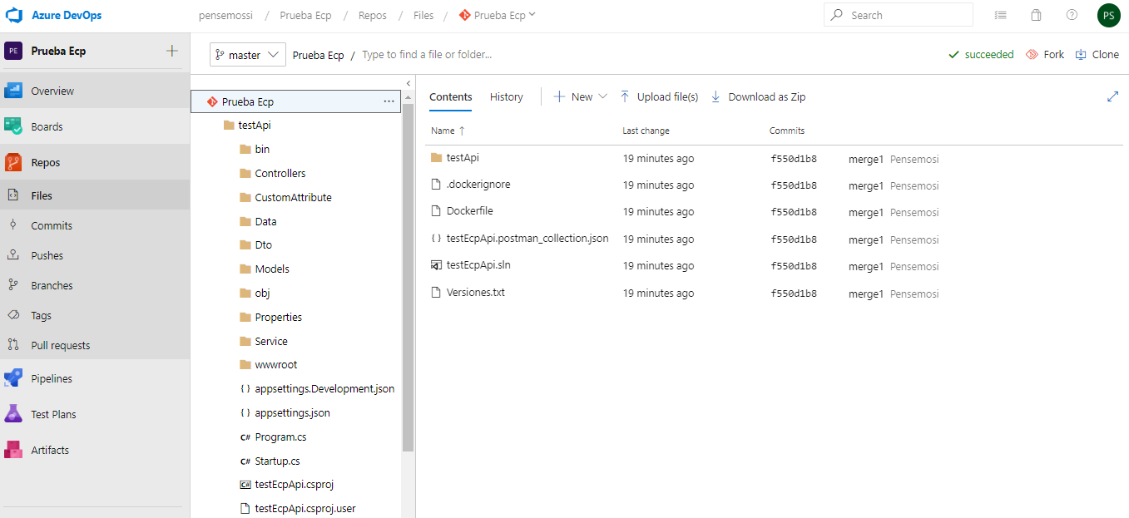
CONTROL DE CODIGO FUENTE AZURE - DEVOPS

Slide 3
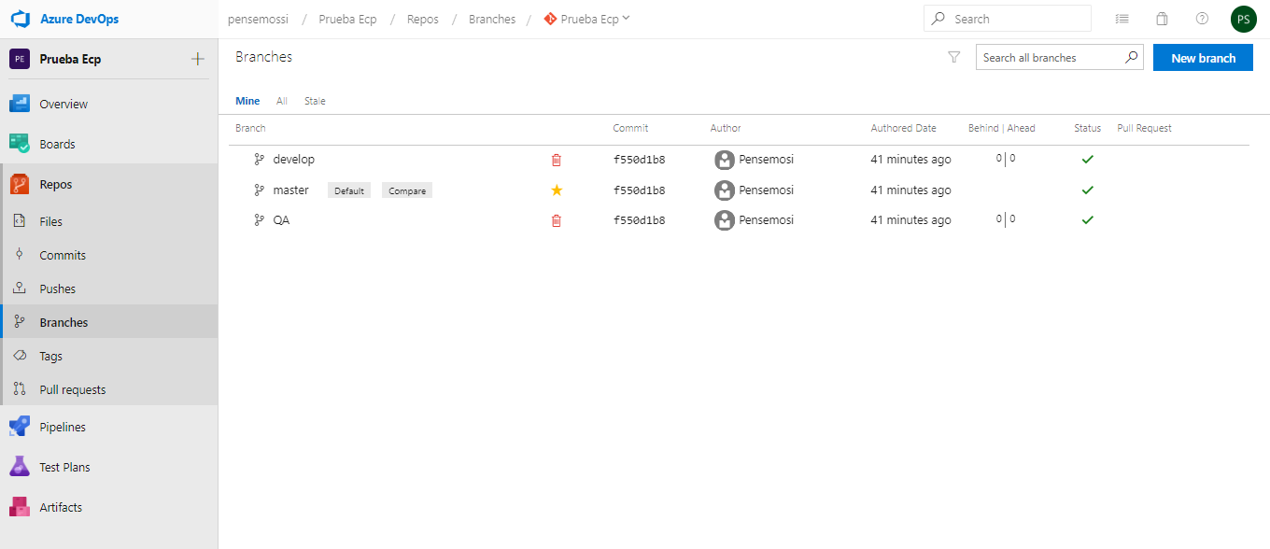
CONTROL DE CODIGO FUENTE AZURE - DEVOPS

Slide 4
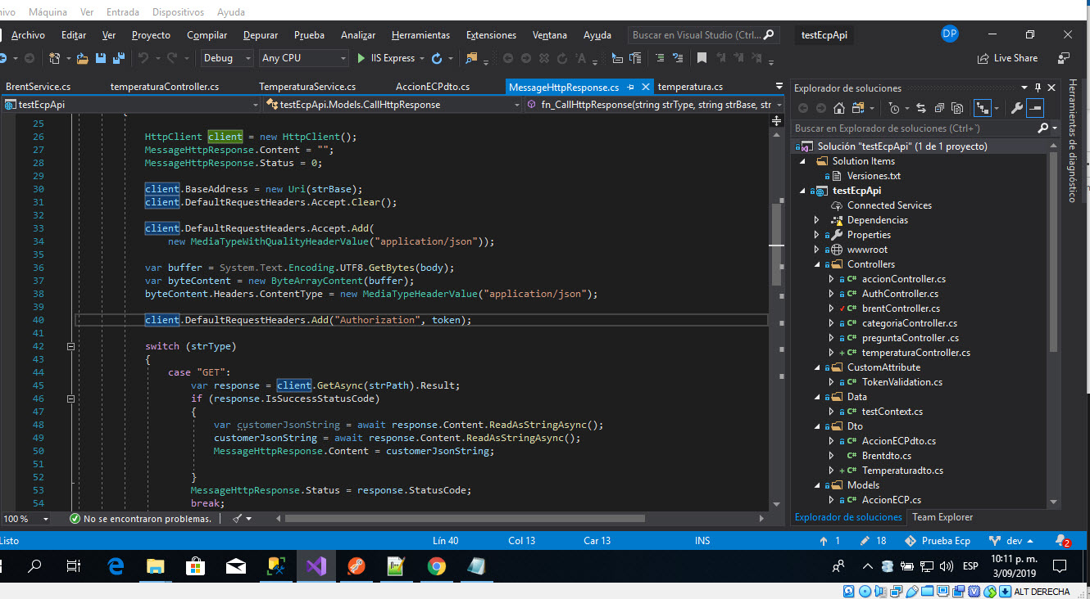
CONTROL DE CODIGO FUENTE AZURE - DEVOPS

Slide 5
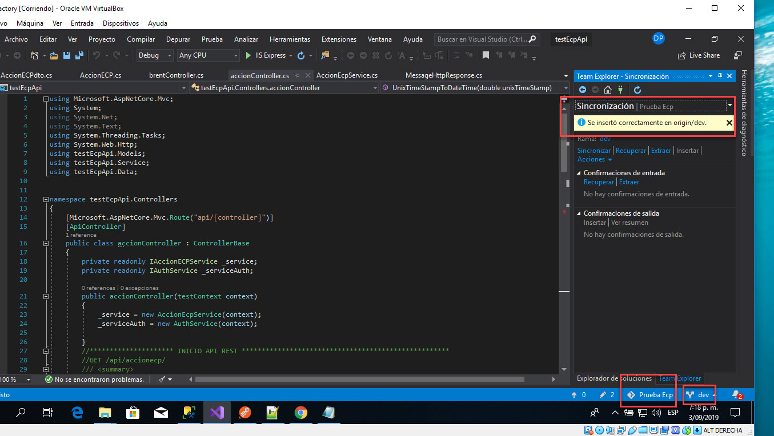
CONTROL DE CODIGO FUENTE AZURE - DEVOPS

Slide 6
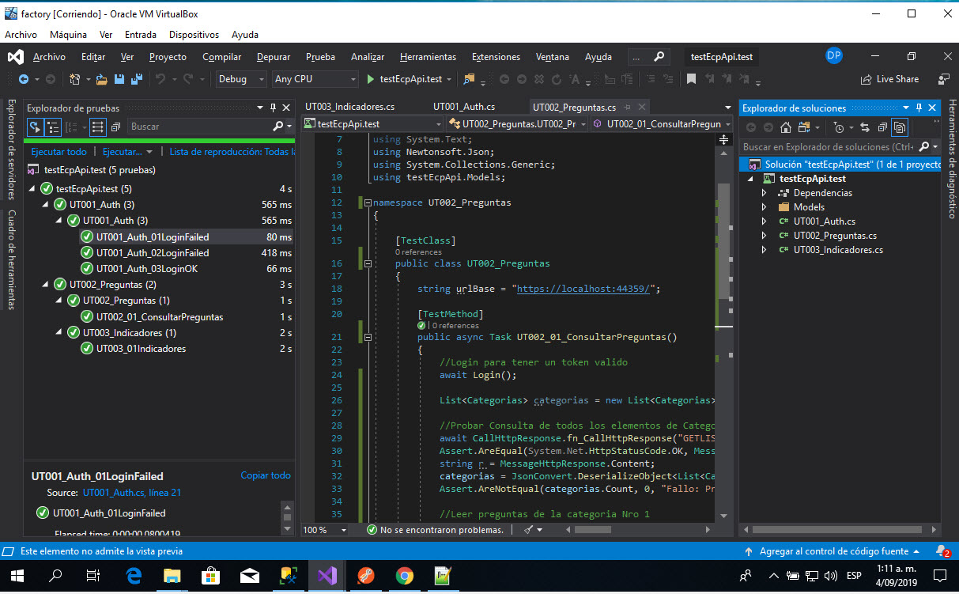
PRUEBAS UNITARIAS AUTOMATIZADAS

Slide 7
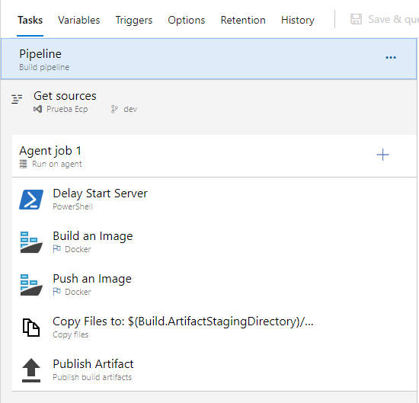
INTEGRACIÓN CONTINUA AZURE - DEVOPS
Pipelines (CI)

Slide 8
INTEGRACIÓN CONTINUA AZURE - DEVOPS
Las tareas que se encuentran configuradas en el pipeline son las siguientes:
PoweShell: Tuberia de compilación o versión para ejecutar un script de PowerShell
Docker: Construcción de la imagen
Docker: Envia la consulta de la imagen
Copy files: Tarea de una compilación o lanzamiento para copiar archivos de una carpeta de origen a una carpeta de destino
Publish Artifact: En una canalización de compilación para publicar artefactos de compilación en Azure Pipelines, TFS o un recurso compartido de archivos

Slide 9
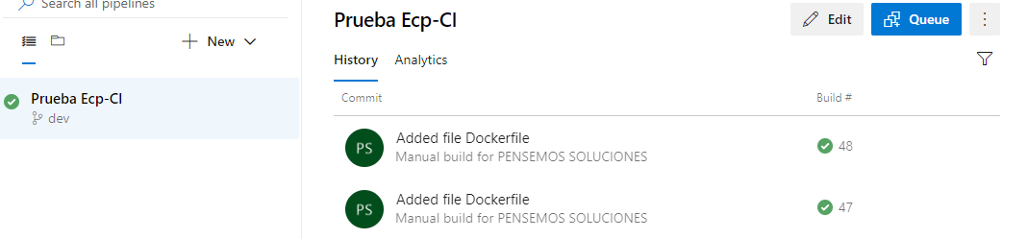
INTEGRACIÓN CONTINUA AZURE - DEVOPS

Slide 10
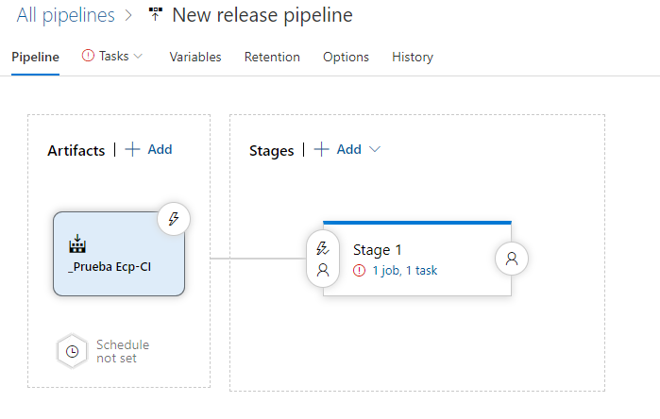
DESPLIEGUE CONTINUO AZURE - DEVOPS
Release

Slide 11
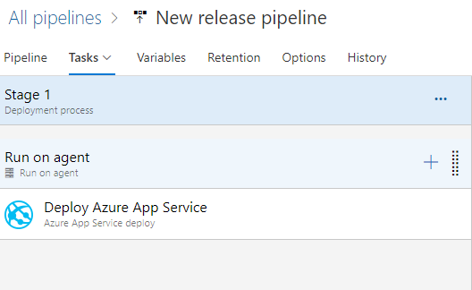
DESPLIEGUE CONTINUO AZURE - DEVOPS

Slide 12
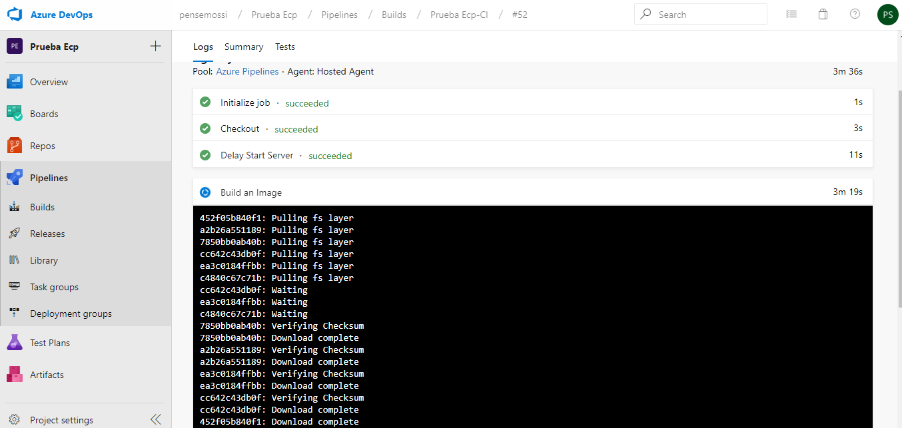
DESPLIEGUE CONTINUO AZURE - DEVOPS

Slide 13
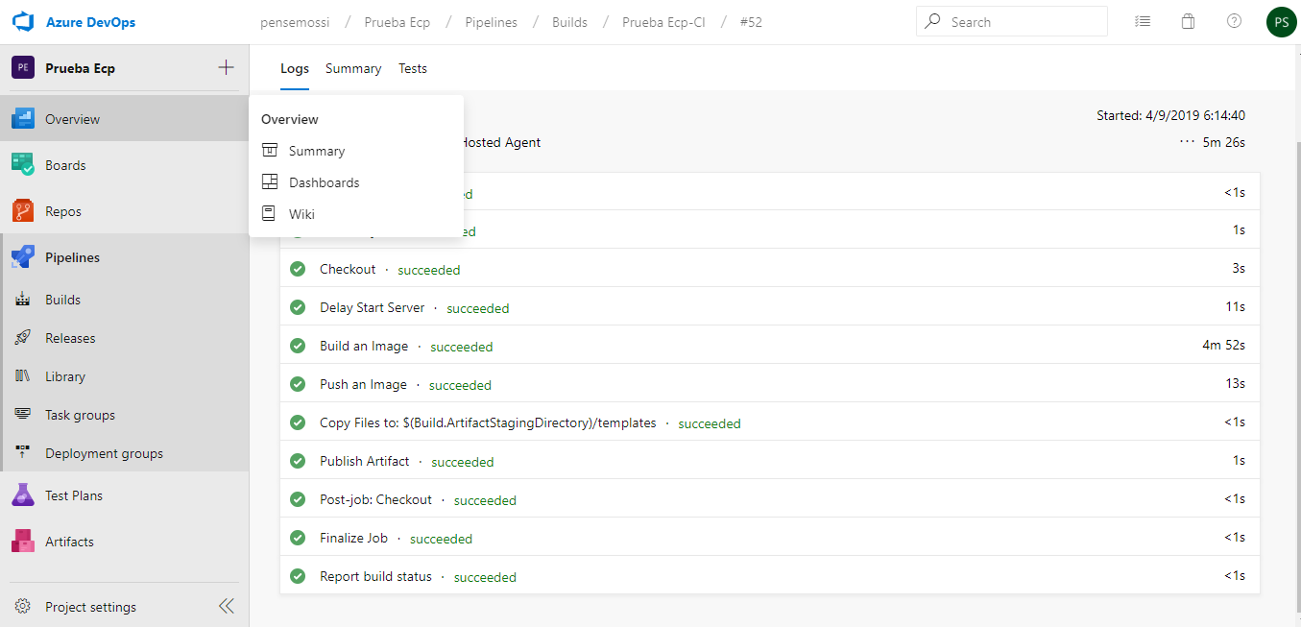
DESPLIEGUE CONTINUO AZURE - DEVOPS

Slide 14
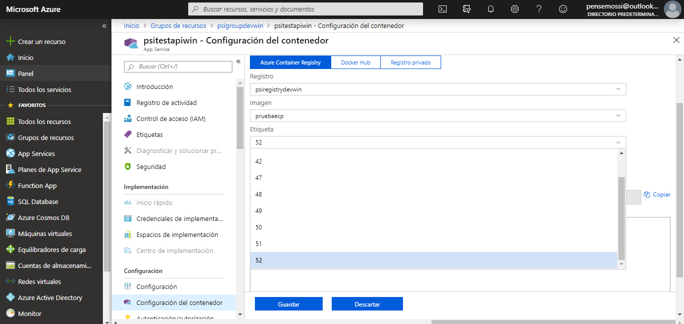
DESPLIEGUE CONTINUO AZURE - DEVOPS

Slide 15
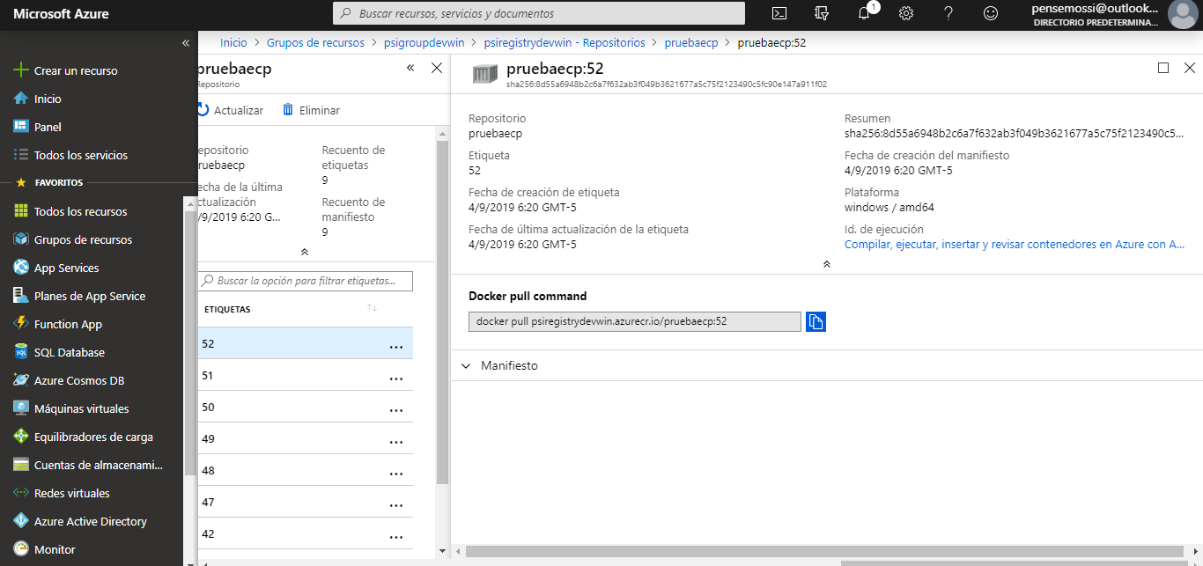
DESPLIEGUE CONTINUO AZURE - DEVOPS
Azure App Service deploy: Se implementa después de cada compilación exitosa
App Service
Y el docker sube exitosamente a App Service de Azure

Slide 16
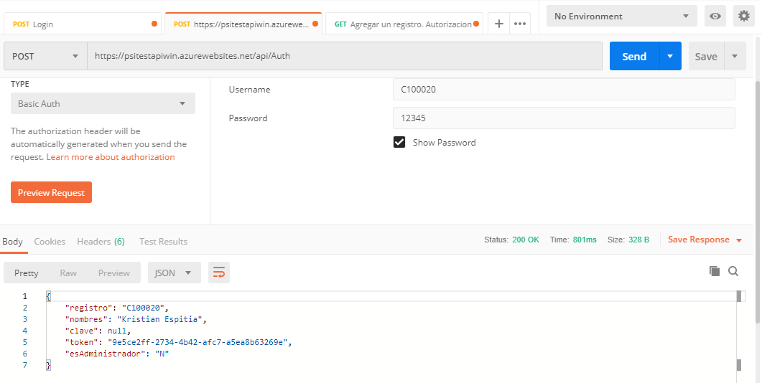
Prueba Unitaria

Slide 17
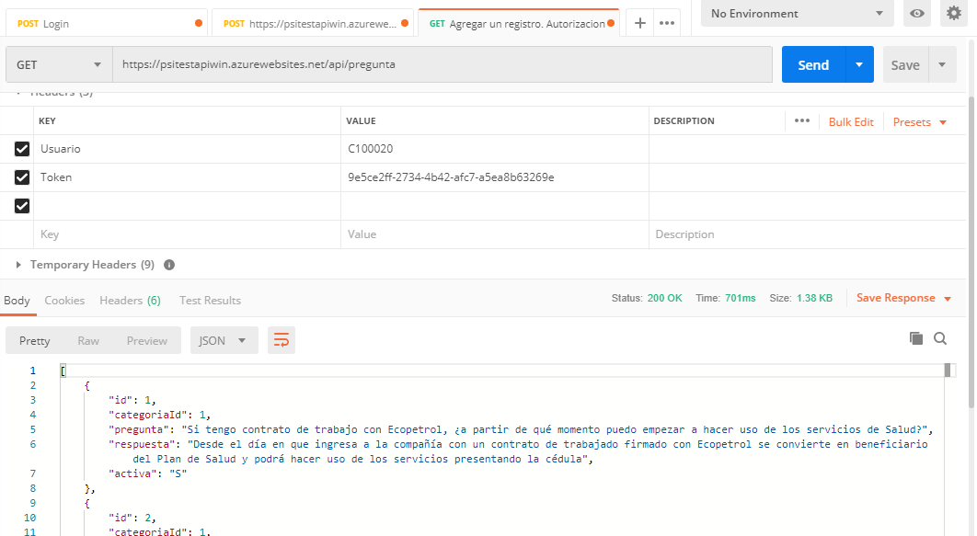
Prueba Unitaria

